Slide 1


Monmi 프로젝트
볼펜 생산 관련 웹사이트
2025.02.21
4조 팀명: Monami
4조:김진혁 전유범 이호연 구민우

Slide 2




목차
01
COOPERATION PROJECT
WORK REPORT
프로젝트 개요
● 프로젝트 기획의도
● 프로젝트 목표
● 프로젝트 개발환경
● 기대 효과
02
프로젝트 계획표 및 역활
03
프로젝트의 구성도 ERD설계
04
프로젝트 수행 결과 스토리보드 작성 구현영상 넣기
이 곳에는 산학 협력 연구 발표를 위한 상세한 내용이나
프레젠테이션에서 공지하고 싶은 내용을 적어주세요.
05
못한 내용들 적기

Slide 3

프로젝트 기획 의도
프로젝트 명: Monmi
기획의도
주제
선정배경

Slide 4



프로젝트 목표
01
02
데이터 베이스 설계및 생성
품목별 생산량 관리
마리아DB를 이용하여 볼펜의 원자재 및 완성품 관련 테이블을 생성 및 관리
효율적인 데이터 관리를 위한 테이블 수정 및 최적화 진행
인텔리제이를 활용하여 품목별 생산량을 체계적으로 관리
데이터베이스와 연동하여 실시간 생산량 모니터링
PROJECT
GOALS
03
04
종류별 생산량 구분
하루 생산량 및 불량품 비율 분석
볼펜의 종류에 따른 생산량 구분 및 데이터 분석
생산 데이터를 활용한 보고서 제공
일별 생산량 기록 및 불량품 비율 산출
데이터 시각화를 통한 생산 효율성 평가.

Slide 5





프로젝트 개발환경

Slide 6









4조
기대 효과
기대효과 1
생산 효율성 및 품질 향상
EXPECTATION
기대효과 2
EFFECT
데이터 기반 의사결정 강화
기대효과 3
마리아DB를 활용한 테이블 최적화로 데이터 관리의 속도 향상
자동화된 생산량 관리 시스템을 통해 수작업을 줄이고, 인력 비용 절감
운영 및 관리 효율성 증대

Slide 7
프로젝트 계획표
구분 | 기간 | 활동 | 비고
사전 기획 | 2.3(월) | 프로젝트 기획 및 주제 선정 | 아이디어 선정
기본 틀, DB설계 | 2.4(화) ~ 2.5(수) | 기초 틀 및 DB설계 | 페이지 틀 작성 DB 기초 설계
기능 구현 | 2.6(목) ~ 2.17(월) | 로그인,공지사항,생산 공정, 거래처 관리, 재무 페이지 등 기능 구현 | 페이지 기능 구현
css 수정 | 2.18 (화) | 페이지 스타일 수정 | 스타일 부분 수정
점검 / 실행 | 2.19(목) ~ 2.20(금) | 오류 수정, 웹사이트 실행 ,PPT 제작 | 완료
총 개발 기간 | 2.3(월) ~ 2.21(금) 총 3주

Slide 8
팀 구성 및 역활
팀원 | 내용
이호연 | ㅇㅇㅇ
전유범 | ㅇㅇㅇ
김진혁 | ㅇㅇㅇ
구민우 | ㅇㅇㅇ

Slide 9
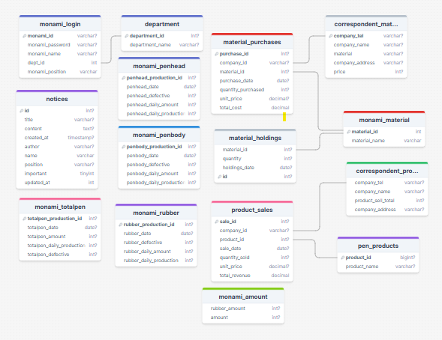
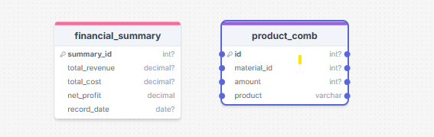
프로젝트 ERD설계

Slide 10
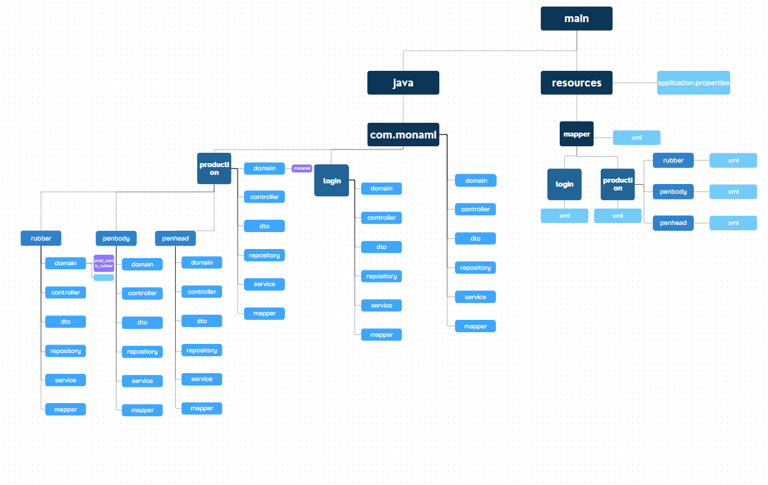

프로젝트 의 구성도
●

Slide 11
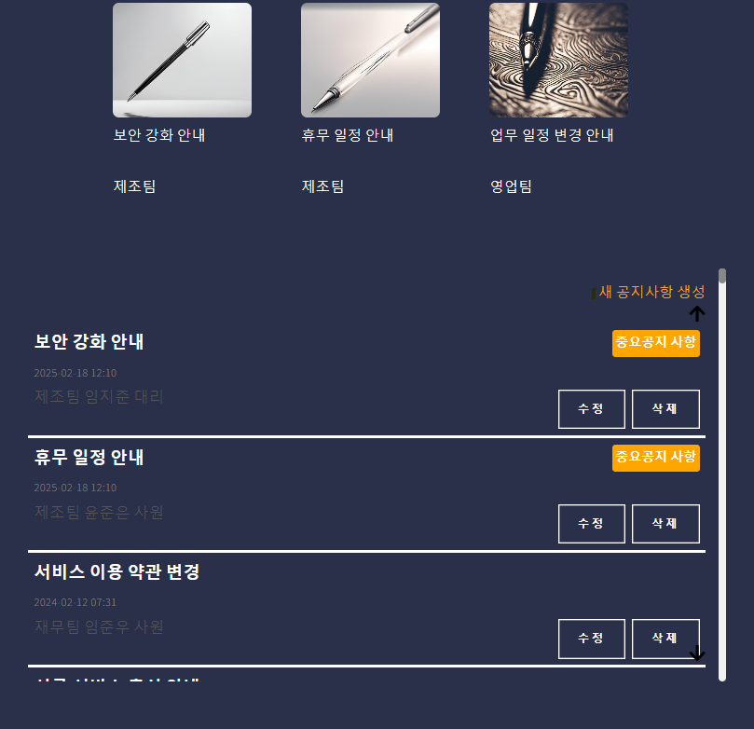
스토리 보드
중요공지표시
공지사항 작성 페이지 이동
스크롤 도우미 버튼
공지사항 정보 표시 클릭시 상제정보 페이지 이동
수정 페이지 이동, 공지사항 삭제
1
2
5
3
4

Slide 12
실제 구현 동영상
동영상 삽입 예정

Slide 13
못넣은 코드들

